Slide 1
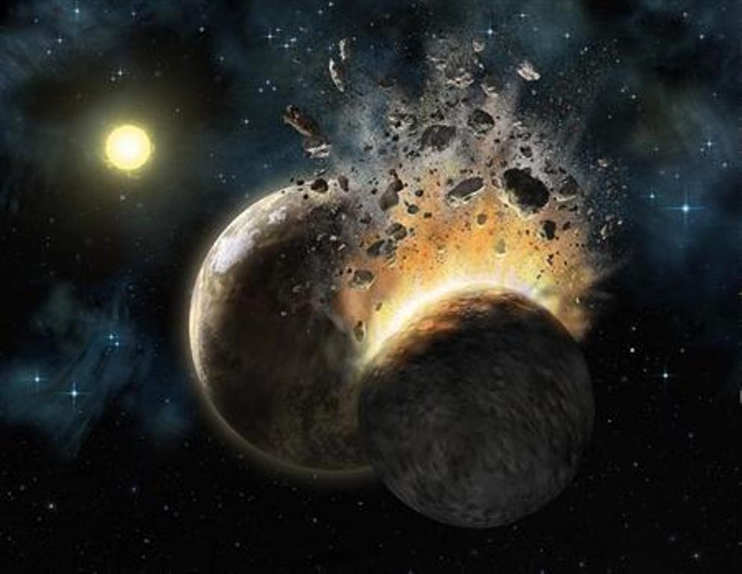
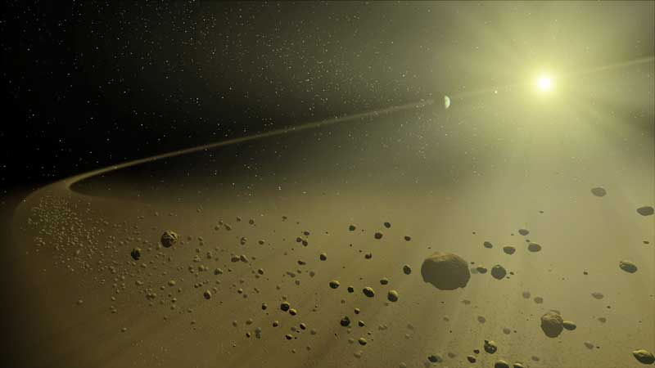
巨大衝突ステージにおける 衝突破壊の重要性
N体計算・統計的手法のハイブリッドコードの開発
名古屋大学大学院理学研究科 理論宇宙物理学研究室 M1 磯谷和秀
指導教官 小林浩
Credit : Gemini Observatory/Lynette Cook
Credit : NASA/JPL-Caltech
Notes:
----- 会議メモ (2017/07/06 15:26) -----
共同研究者書く

Slide 2
太陽系における巨大衝突ステージ
太陽誕生（0歳）から10⁶-10⁷年ほどで、火星サイズ (~1000km)の原始惑星が形成
太陽
原始惑星 (~1000km)
~10⁶-10⁷歳
原始惑星形成
巨大衝突を
繰り返す
破片 (~1μm-1km)
巨大衝突
ステージ
地球型惑星 (~10000km)
~10⁷-10⁹歳
地球型惑星形成
巨大衝突ステージ：原始惑星が衝突し合体成長する段階
しかし当然ながら
破壊も起こっている
Notes:
----- 会議メモ (2017/07/06 15:26) -----
火星サイズ書く
→に巨大衝突

Slide 3
太陽系外における巨大衝突ステージ
一方、太陽系外で起こる巨大衝突ステージでは
衝突カスケード
デブリ円盤
破片同士でも次々に破壊
または
デブリ円盤と地球型惑星
暖かい (≲数AU) デブリ円盤の起源は巨大衝突の際の破片である可能性あり！
(e.g., Lisse et al. 2008,2009; Genda et al. 2015)
Notes:
----- 会議メモ (2017/07/06 15:26) -----
ザヘッド
cold disk

Slide 4
先行研究

Slide 5
研究目的
暖かいデブリ円盤が観測されると…
地球型惑星が存在する可能性
研究目的
デブリ円盤内の重力相互作用、衝突破壊現象を同時に扱うことができる数値計算法を開発し、衝突破壊時の破片はどのように振る舞うのかを調べる
Notes:
----- 会議メモ (2017/07/06 15:26) -----
最終 惑星むずかしい
小さいものも追いたい

Slide 6
手法
スーパー粒子
似た軌道をとる複数の破片を
１つの粒子とみなす
（N体計算のコスト削減）
N体計算（４次のエルミート法）
＋
統計的計算
重力相互作用を取り扱う
衝突破壊を取り扱う
原始惑星
原始惑星
トレーサー
トレーサー

Slide 7
手法 N体計算

Slide 8
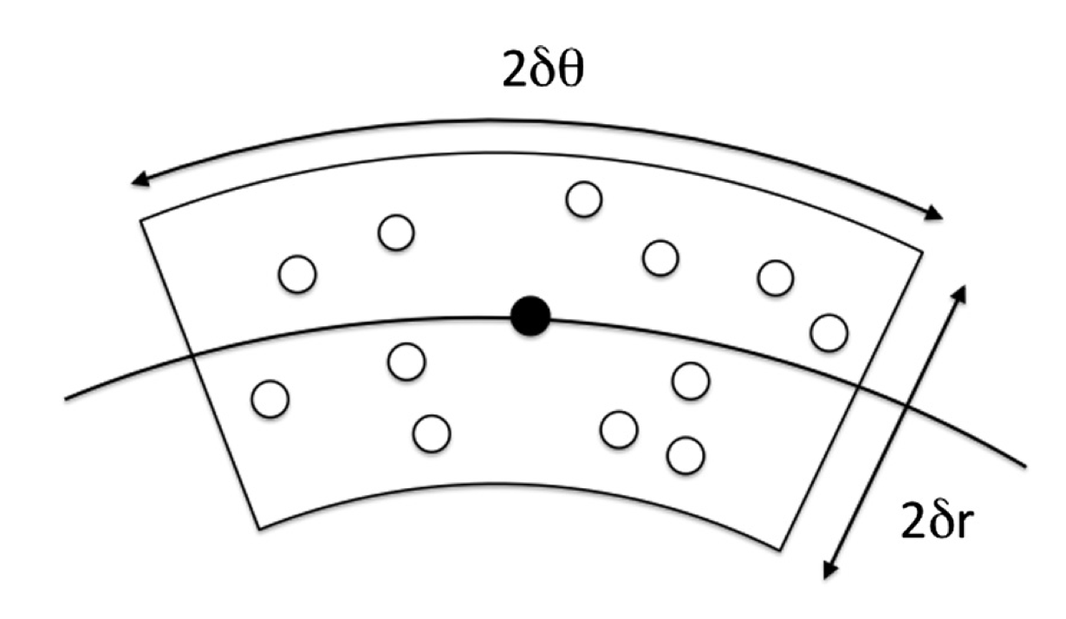
手法 統計的手法
統計的にとは…
ターゲット粒子のまわりに扇形領域を形成する
領域 i
トレーサーj
トレーサーi

Slide 9
デブリ円盤内の衝突破壊
デブリ円盤を構成する破片は相対速度が大きいため破壊を繰り返し、破片はどんどん小さくなる（衝突カスケード）
質量フラックス は、破壊のタイムスケール程度時間が経つと衝突カスケードによって定常となり、その結果、破片の質量分布のべきは変化せず、総質量のみが減少する
Kobayashi & Tanaka, 2015
定常
すなわち
入ってくる量
出ていく量
べきは変わらない
Notes:
----- 会議メモ (2017/07/06 15:26) -----
μmサイズ
詳しくかかなくてもいいかも

Slide 11
結果

Slide 12
議論

Slide 13
まとめ

Slide 14
Appendix

Slide 15
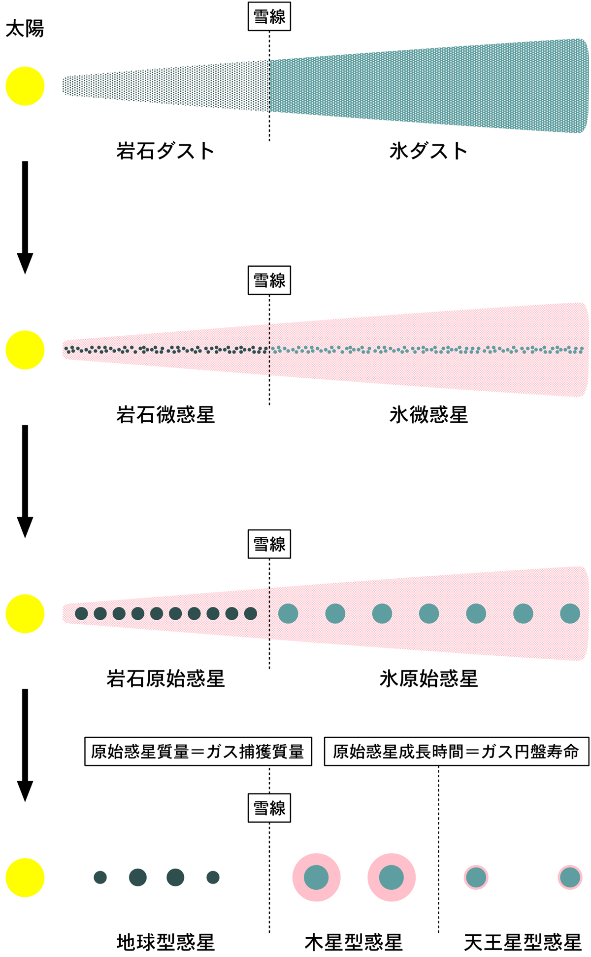
背景
現在の地球型惑星形成理論（標準モデル）
Hayashi et al. (1985)
原始惑星系円盤が形成
protoplanetary disk
ダスト（~0.1-10μm）→ 微惑星（~1-1000km）
dust
planetesimal
微惑星 → 原始惑星（~1000-5000km）
embryo
原始惑星 → 地球型惑星（~10000km）
planet
最終段階の④を
巨大衝突ステージ
と呼ぶ
火星サイズの原始惑星が衝突合体を繰り返す
http://www.rikanenpyo.jp/top/tokusyuu/toku2/index.html

Slide 16
N体計算のテスト

Slide 17
N体計算のテスト

Slide 18
N体計算のコスト

Slide 19
統計的手法のテスト

Slide 20
衝突カスケード
スケールフリーな
衝突過程
破片質量分布
log数
log数
log質量
log質量
m_{min}
m_{max}
m_{min}
m_{max}

Slide 21
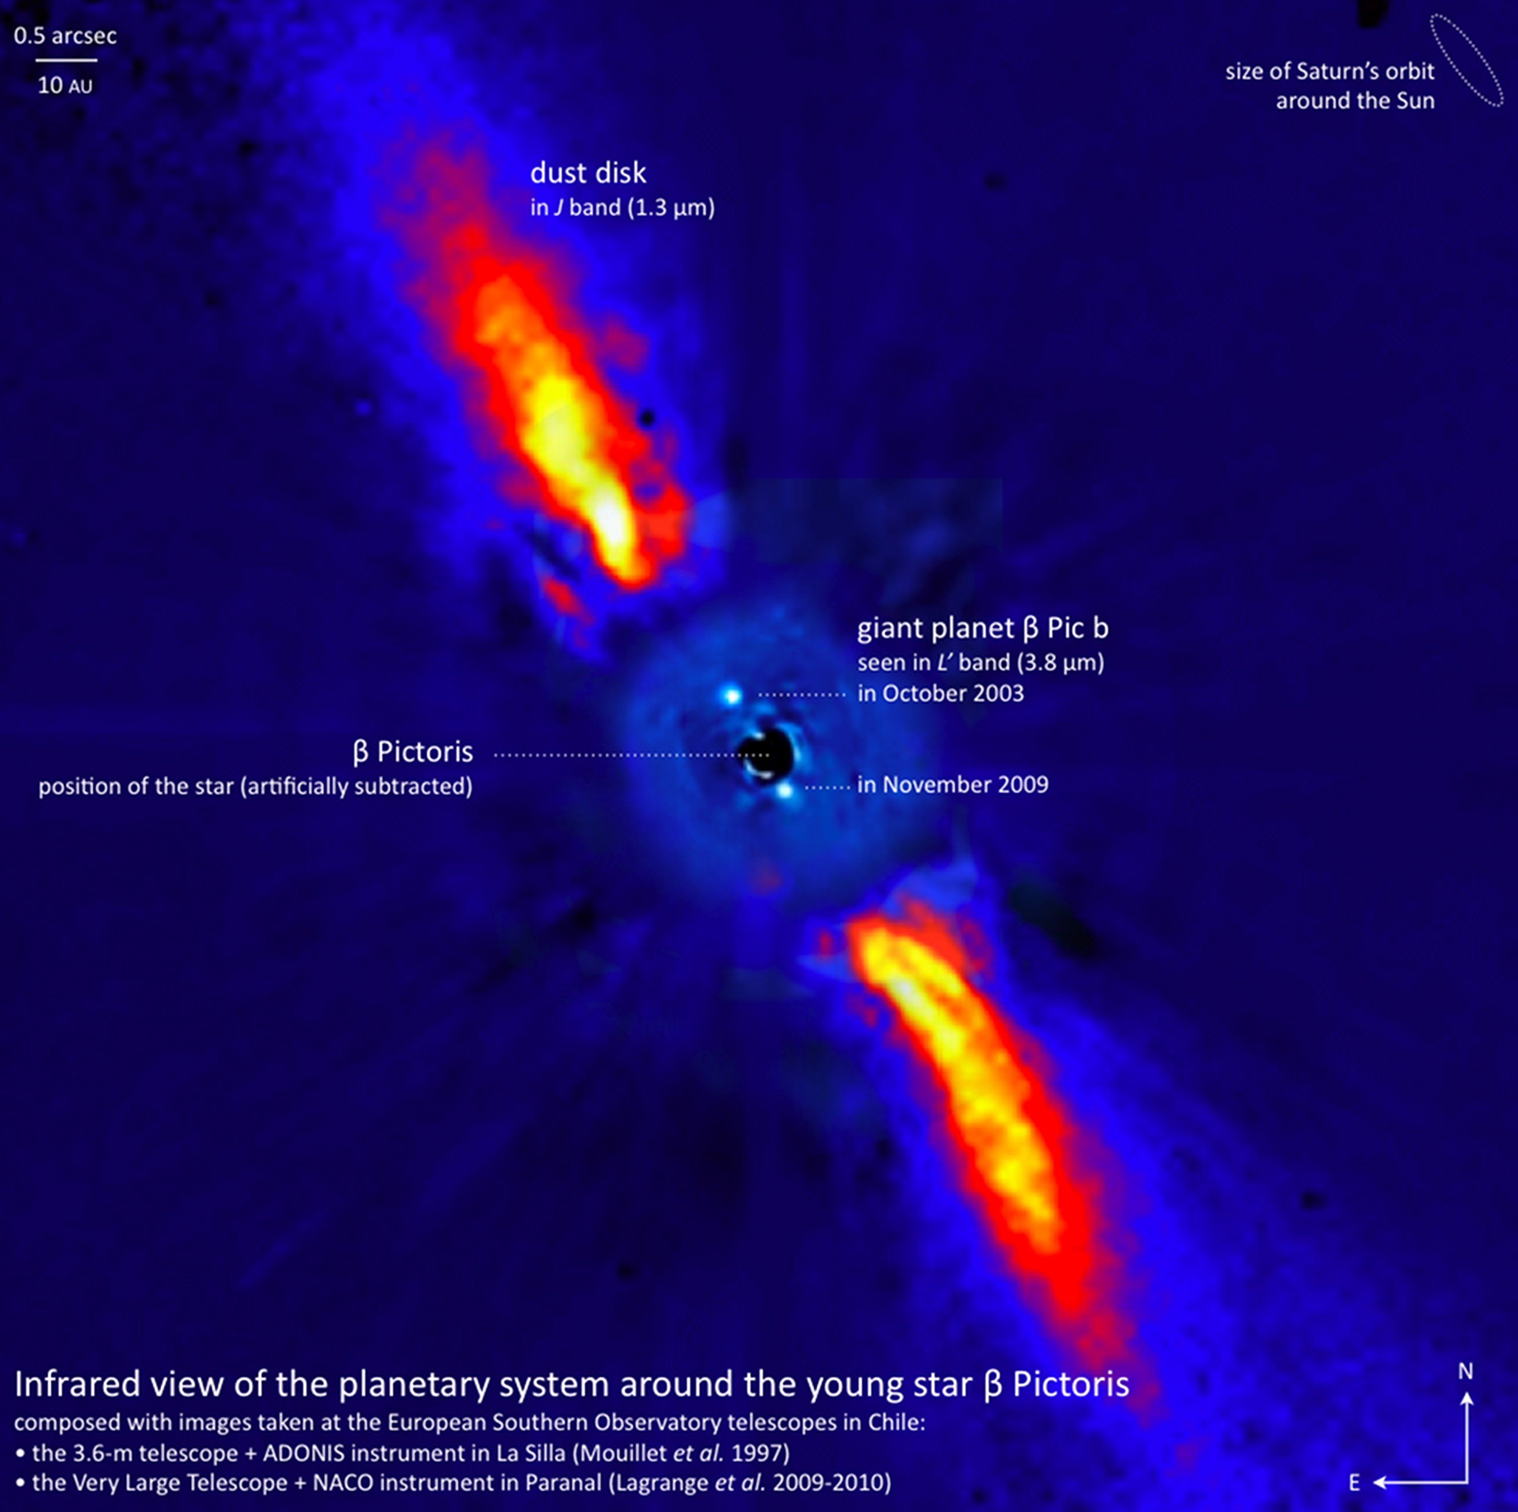
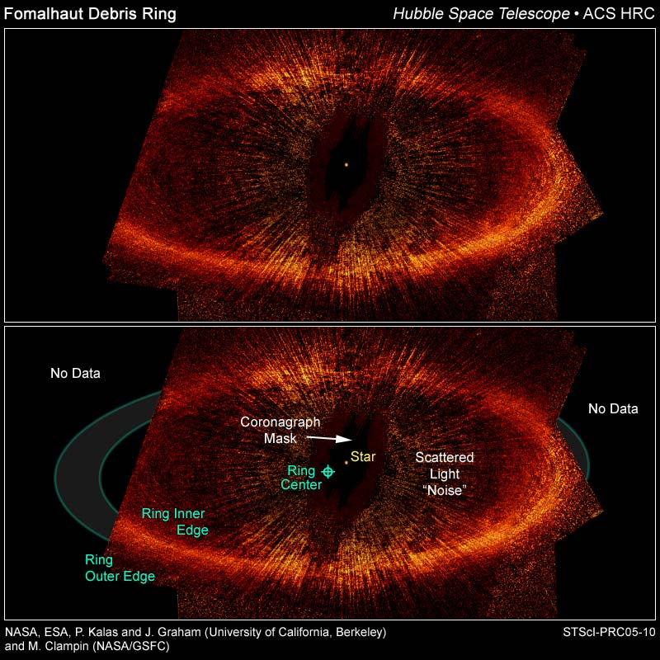
（冷たい）デブリ円盤
β Pictoris @1.3μm
Credit : A.-M. Lagrange et al., 2010
Fomalhaut @0.6μm
Credit : P. Kalas et al., 2005

Slide 22
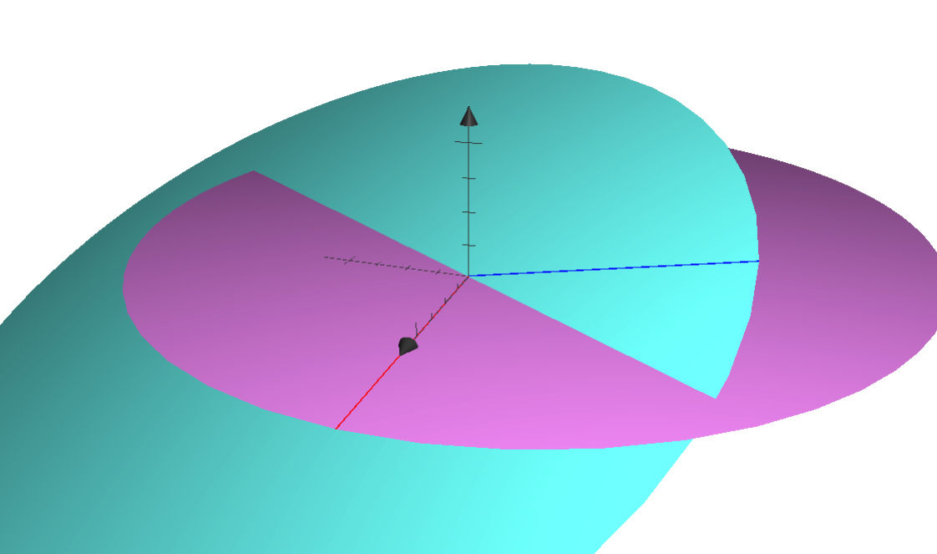
楕円軌道の場合
楕円の形を決定
軌道長半径
軌道面
近日点
離心率
軌道面の位置を決定
基準面
昇交点経度
近日点引数
基準線
昇交点
軌道傾斜角
位置と速度の６変数
天体の位置を決定
軌道要素６つ
離心近点離角

Slide 23
加速度と加速度の時間微分を用い，
テイラー展開によって予測子（predictor）を計算する
予測子
添字０は での値
ここで
とおくと， 進めた加速度は
添字１は での値
：ソフトニングパラメータ
このままでは２次精度

Slide 24
３次のエルミート補間（実際上最適だと分かっている）
を用いて修正子（corrector）を計算する
３次の補間多項式
連立方程式を
逆に解く
テイラー展開より修正子は
ここで普通のテイラー展開
を考えれば であるが，
とする場合もある
（α−scheme）

Slide 25
修正子を用いて加速度と加速度の時間微分を計算する
そして次のタイムステップを加速度を用いて決める
とおくと，
４次精度
次のタイムステップは以下の式で求める(Aarseth 1985)
３次補間では
非常に効率が良い表式であることが分かっている(Makino 1991)

Slide 26
粒子ごとに別の時間を持ち，別々に時間発展させる方法
が最小となる
を選び，その時間を
とする．
における全ての粒子の
予測子を計算する．
のみ修正子を用いて
更新する．
新たな を計算し，
を新たな
として更新して１に戻る．
このとき 以外は予測子
を捨ててもとに戻る．

